Slide 1
Chaves do Sucesso do Desafio Jovem—Parte 1 Keys to the Success of Teen Challenge—Part 1
Por David Batty

Slide 2
Qual é o alcance do Desafio Jovem em ajudar pessoas a vencer a adicção de drugas e outros problemas controladores da vida
What is the approach of Teen Challenge in helping people overcome drug addiction and other life controlling problems?

Slide 3
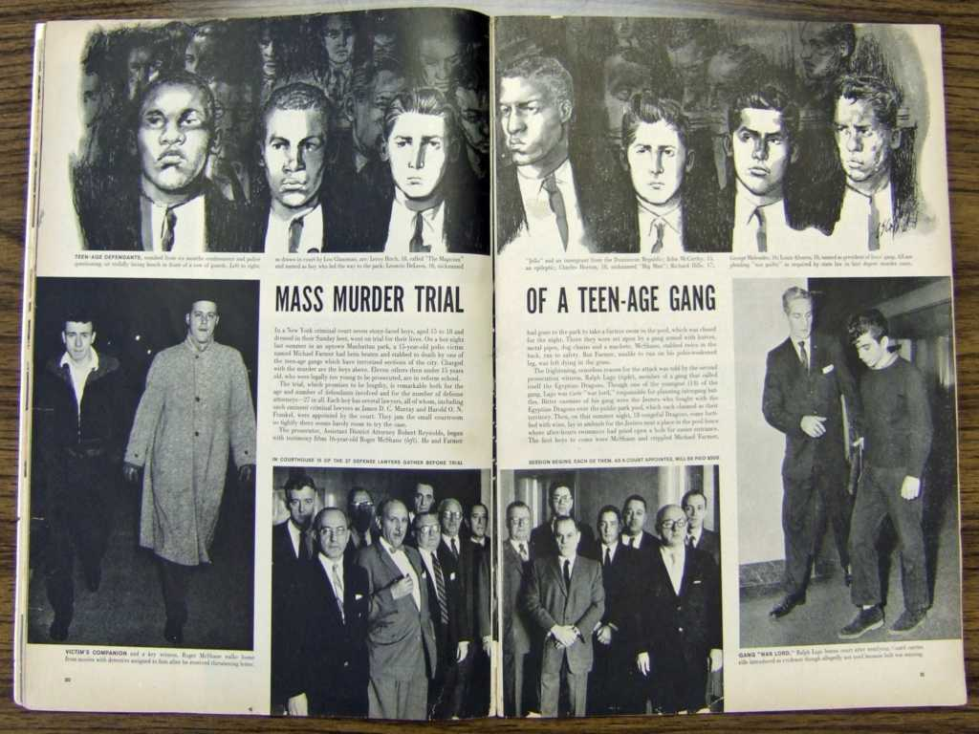

Slide 6
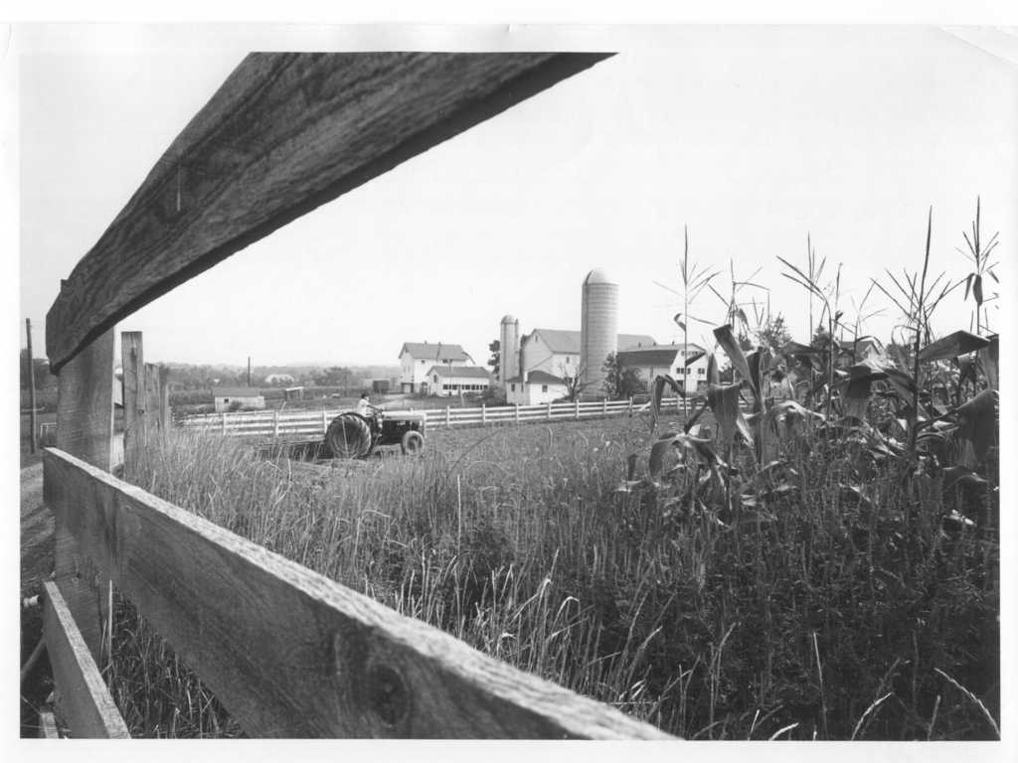
“A Fazenda”
“The Farm”

Slide 7
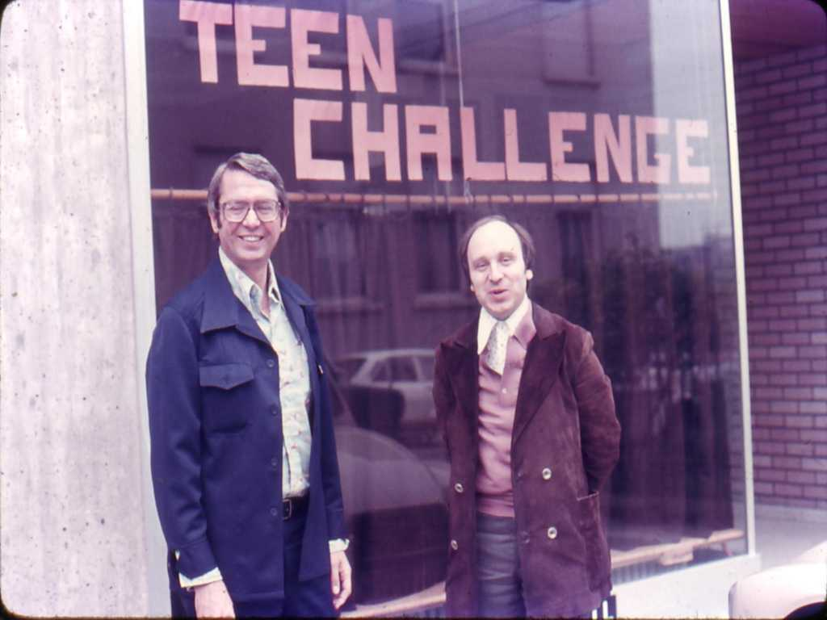
Howard Foltz and Dieter Bahr, Pioneiros do Desafio Jovem na Europa
Howard Foltz and Dieter Bahr, Pioneers of Teen Challenge in Europe
Notes:
Howard Foltz and Dieter Bahr, Pioneers of Teen Challenge in Europe

Slide 10
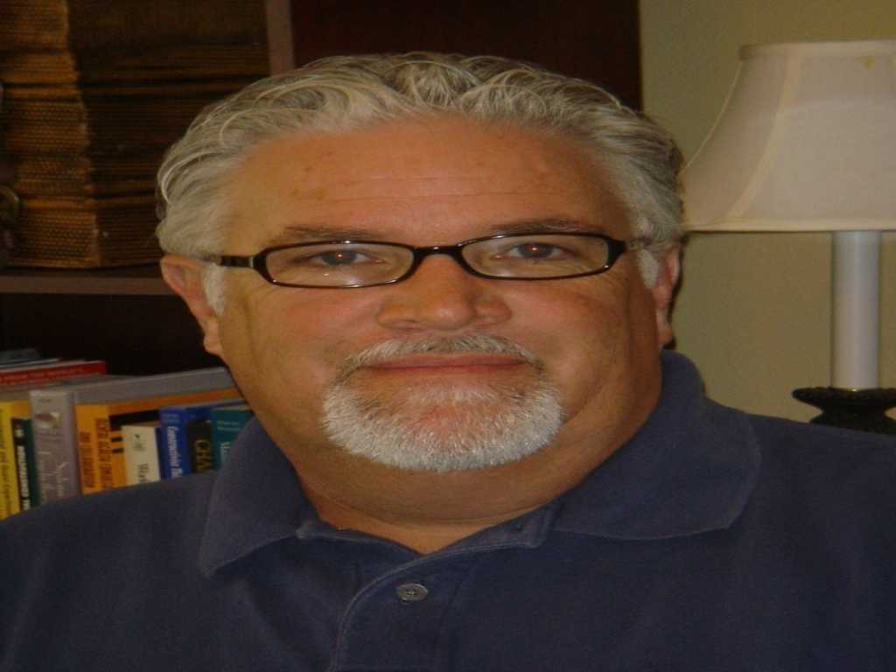
Desafio Jovem Global Global Teen Challenge
Fundado em 1995 Founded in 1995
DJG para servir o ministério DJ ao redor do mundo GTC to serve TC ministries around the world
Jerry Nance, DJG Presidente Jerry Nance, TC President
Prioridade #1- Prove treinamento de equipe Priority #1—provide staff training

Slide 12
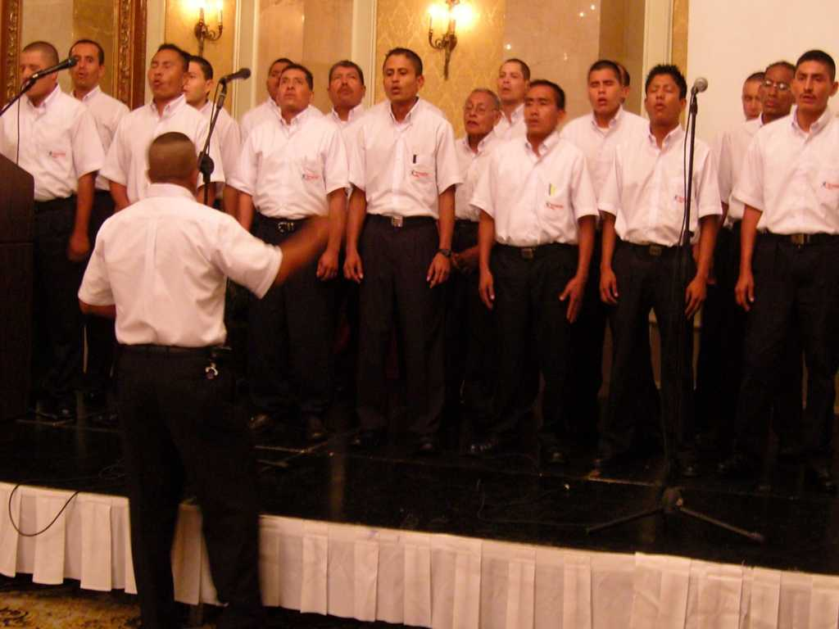

Slide 13
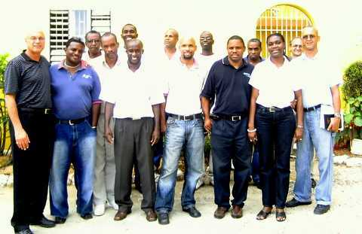

Slide 14
Então quais são as chaves para o sucesso do Desafio Jovem no futuro? So what are the keys to the success of Teen Challenge for the future?

Slide 15
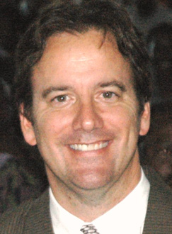
Nós que tomar cuidado para não educar nossa equipe com a mente no nosso sucesso. We must be careful not to educate our staff away from what has been the key to our success.
—Doug Wever
Coordinator Primeiro Cordenador Nacional Reconhecido no EUA First USA National Teen Challenge Accreditation

Slide 16
C. Modelos de Tratamento de Adicção Models of Treating Addiction
Ha mais de uma maneira de se vencer as drogas There is more than one way to overcome drug addiction
Veremos quatro metodos We will look at 4 methods
Por que a abordagem do Desafio Jovem é mais bem sucedida do que outras? Why is the Teen Challenge approach more effective than the others?

Slide 17
C. Modelos de Tratamento de Adicção Models of Treating Addiction
Modelo Médico Medical Model
Modelo Psicológico Psychological Model
Modelo Educacional Educational Model
Modelo de Discipulado Cristão Christian Discipleship Model

Slide 18
Como o Desfio Jovem utilize os outros tres modelos? How does Teen Challenge utilize the other 3 models?
Modelo Médico Medical Model
Modelo Psicológico Psychological Model
Modelo Educacional Educational Model

Slide 19
Modelo de Vocabulário para Tratamento
Modelo Ajudador Um a ser ajudado Plano para ajudar
Médico Psiquiatra Paciente Plano de Tratamento
Psicológico Psicólogo Cliente Plano de Tratamento
Educacional Professor Estudante Estudante apredendo Contrato
Discipulado Ministro Discípulo Plano de Cristão Discipulador Discipulado

Slide 21
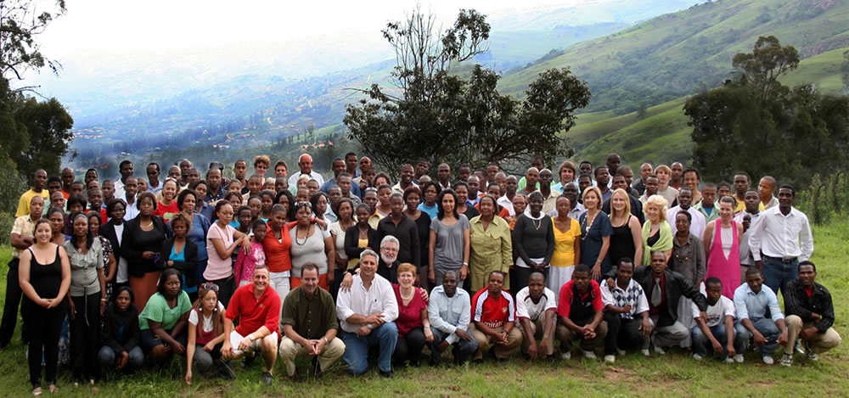
O Desafio Jovem é um Ministério da Grande Comissao Mateus 28:19-20 Teen Challenge is a Great Commission Ministry Matthew 28:19-20

Slide 22
“Eu digo aos alunos, você não está aqui no Desafio Jovem para se tornar livre das drogas.
Você está aqui para se tornar um homem (mulher) de Deus que é santo e justo, separado para sevir seu criador.”
“I tell students, you are not here at Teen Challenge to become drug free.
You are here to become a man (woman) of God who is holy and righteous, set apart to serve your creator.”

Slide 23
“O incrível resultado de uma vida em Cristo é que você encontra cura, alegria, esperança, e paz.
Você não usa drogas, ou tem relação sexual for a do casamento ou fica bêbado porque você ama a Deus.”
“The incredible by-product of a life in Christ is that you find healing, joy, hope, and peace. You don’t use drugs, or have sex outside of marriage, or get drunk because you love God.”
Sallie Culbreth
Teen Challenge, Hot Springs, Ark.

Slide 24
D. O modelo de discipulador cristão usado no Desafio Jovem The Christian discipleship model used in Teen Challenge
1. Deus precisa de uma equipe no Desafio Jovem que seja referencia no discipulado cristão God needs staff at Teen Challenge who are experts at Christian discipleship.

Slide 25
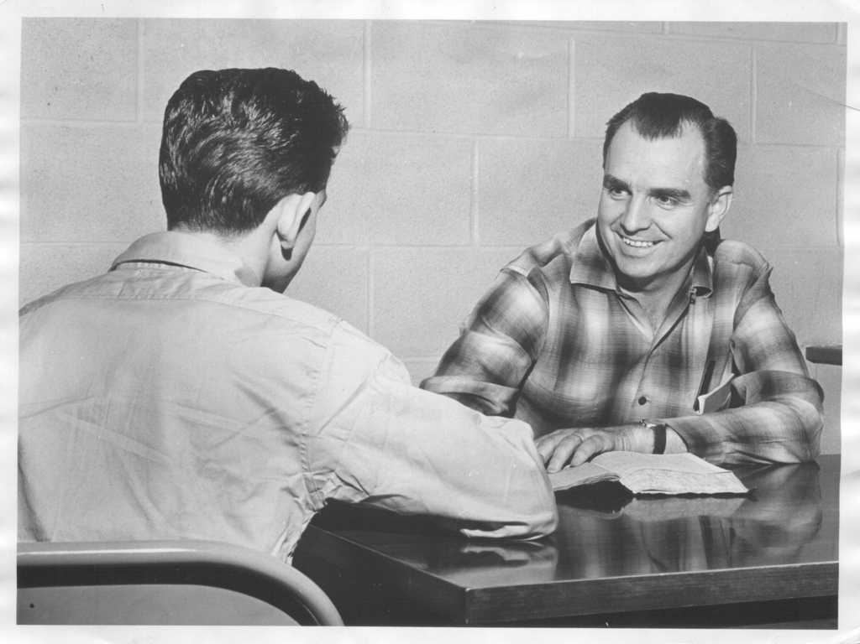
Frank Reynolds, Founder of Teen Challenge Training Center, Rehrersburg, PA
Frank Reynolds, Fundador do Centro de Treinamento Desafio Jovem, Rehrersburg, PA USA

Slide 26
2. No Desafio Jovem, treinamento de discipulado Cristão é uma ferramenta primordial parra acompanhar aqueles com adicções.
Aconselhamento é usado como segundo método de tratamento.
At Teen Challenge, Christian discipleship training is the primary tool for assisting those with addictions. Counseling is used as a secondary treatment method.

Slide 27
3. Alunos gastam pelo menos 3 horas por dia 5 dias por semana nas classes de discipulado Cristão, aprendendo como aplicar os ensinamentos bíblicos a vida diária.
O primeiro proposito das aulas biblicas é cumprir a Grande Comissao – fazer discipulos.
Students spend at least 3 hours a day 5 days a week in Christian discipleship classes, learning how to apply the teachings of the Bible to their daily living.
The primary purpose of the Bible classes is to fulfill the Great Commission—to make disciples.

Slide 28
Propósito do Discipulado Proposal for discipleship
Estudos Grupo para Novos Cristãos 14 cursos Group Studies for New Christians--14 courses
2. Estudos Pessoais para Novos Cristãos Personal Studies for New Christians

Slide 29
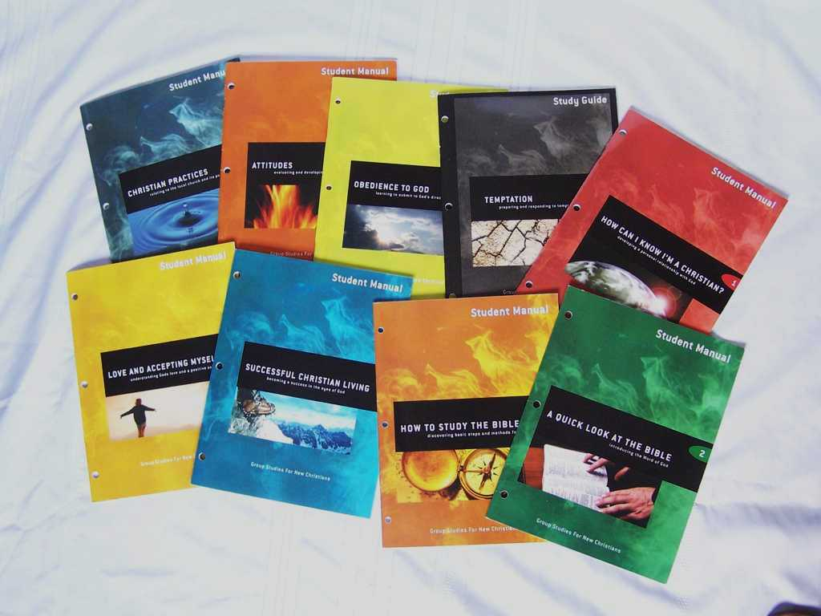

Slide 30
E. Nossa Missão Our Mission
A Missão do Desafio Jovem é a de evangelizar e discipular pessoas com problemas controladores da vida e começar um processo de discipulado ao ponto em que o aluno possa pensar como um Cristão na sociedade, aplicando pricípios bíblicos motivacionais nos realcionamentos com a família, igreja, escolha de carreira, e comunidade.
The mission of Teen Challenge is to evangelize and disciple persons with life-controlling problems and initiate the discipleship process to the point where the student can function as a Christian in society, applying spiritually motivated biblical principles in relationships in the family, church, chosen vocation, and community.

Slide 31
F. Nossa visão sobre adicção Our view on addiction
1. Definição de adicção Dependência química (adicção) é um estado que resulta de uma busca a satisfazer ou suprir as necessidades da vida através de químicos. (Jeff VanVonderen)
Definition of addiction. Chemical dependency (addiction) is the state that results from the process of turning to chemical use to meet life’s needs. (Jeff VanVonderen)

Slide 32
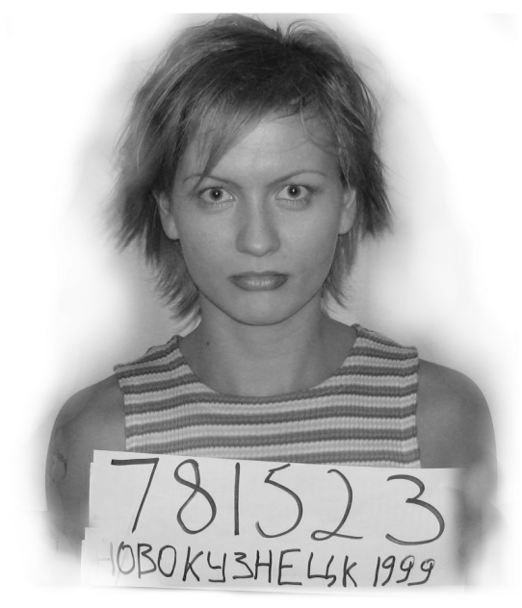
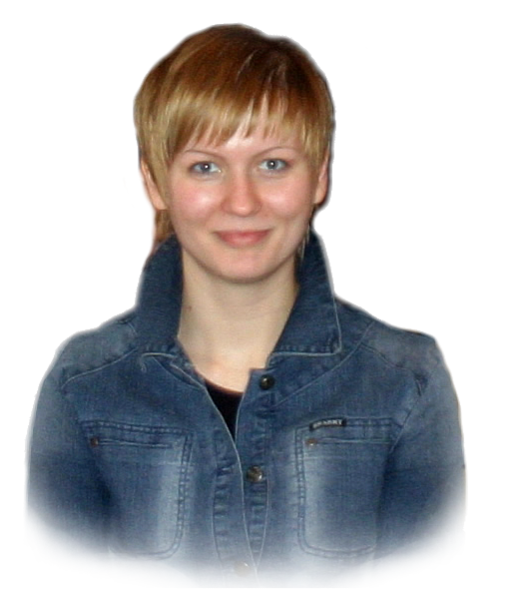
F. Nossa visão sobre adicção Our view on addiction
2. Três estágios da adicção Adicto Ex. Adicto Não Adicto
Three stages of addiction Addict Ex-addict Non-addict

Slide 33
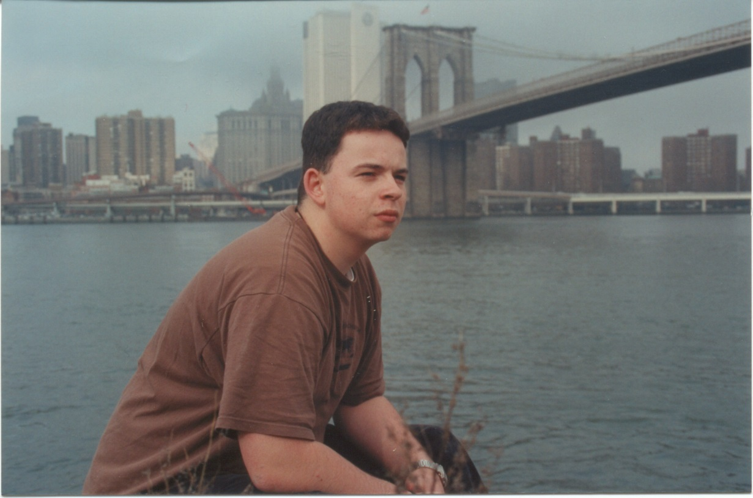
G. Um importante elemento de renovar a mente Romanos 12:1-2 The important element of renewing the mind Romans 12:1-2

Slide 34
Questões para discussão Questions for discussion

Slide 35
Informação para Contatar
Global Teen Challenge
706-576-6555
www.GlobalTC.org
www.iTeenChallenge.org

